Slide 1


Maestría en ciencias de los datos Centro Universitario de Ciencias Económico-Administrativas periodo 2024B
KINIL CERVERA EYDER URIEL
“Visualización de grandes bases de datos”
Actividad 1
Frameworks en BigData “Apache Storm”
Datos de contacto: 3313436616
Correo electrónico: Eyder.Kinil@alumno.udg.mx
Fecha _27_ de _Agosto_ del 2024

Slide 2

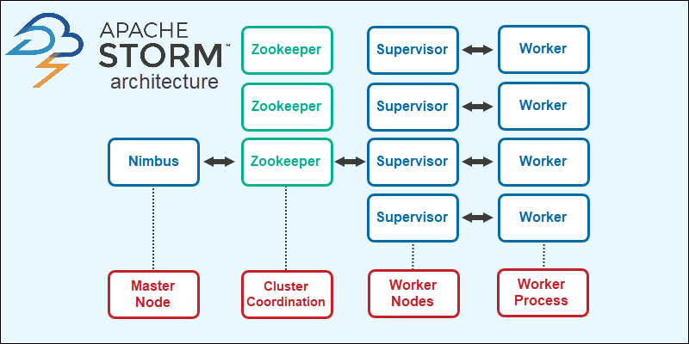
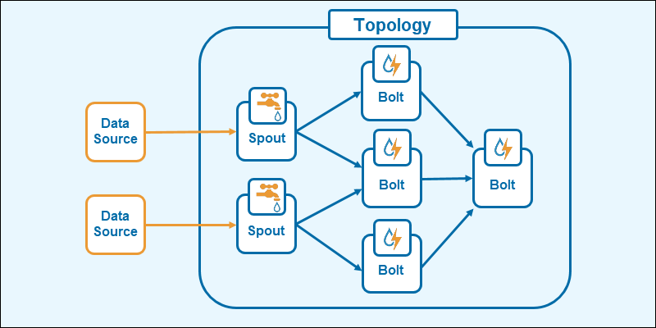
Apache Storm
Apache Storm es un open-source para el procesamiento de flujo de datos en tiempo real. El sistema es flexible, con procesamiento confiable, ampliamente utilizado en redes sociales, online gaming y real time analytics. Es multilenguaje, con una latencia baja “milisegundos”.
Apache Storm Use cases:
Spotify: monitoring, analytics, recommedation systems and targeting. Con Kafta & Cassandra.
Twitter: real time analytics, revenue optimization, Discovery and personalization.
WebMD: applies in a mobile enviroment for NLP (Natural language procesing)
Notes:
Apache storm architecture (Master-Slave architecture):
1.-Nimbus: es el nodo maestro, responsable de la distribución, asignar datos de entrada y monitor de fallos.
2.-Zookeeper: coordina y gestiona el procesamiento distribuido de datos.
3.-Supervisor: Son servicios corriendo en cada nodo worker, gestiona el proceso de trabajo y monitorea la ejecución.
4.-Worker: son procesadores únicos o múltiples en cada nodo que son iniciados por los supervisores. Los workers corren en paralelo con los datos de entrada y salidas hacia la base de datos o archivo de sistema.
Apache storm topology uses DAG “Directed acyclic graphs” (Similar to MapReduce Jobs in Hadoop):
1.-Spouts: entrada de data stream in la topología. Los spouts conectan la fuente de datos, recuperada datos continuamente, transforma la información en tuplas de stream y las envía a los bolt.
2.-Bolts: almacena el procesamiento lógico. Los bolts ejecutan varias funciones, aggregations, stream joins, filtrado de tuplas, etc. La salida crea nuevos stream para procesamiento adicional de otros bolts o almacenamientos de información.

Slide 3

Apache Storm
Apache Storm Use cases:
Detección de fraudes en tarjetas de crédito, patrones de análisis en inversiones bancarias, precios dinámicos en tiendas retail, datos de tráfico en transportes, etc.
Ventajas | Desventajas
Procesamiento en tiempo real | Complejidad de configuración
Escalabilidad | Consumo de recursos
Tolerancia a fallos | Curva de aprendizaje
Flexibilidad en modelo de datos | Limitaciones en procesamiento de estados complejos
Bajo tiempo de latencia | No framework-level support (Desarrollo de comunidad)
Asequibilidad
Notes:
Ventajas:
1.-Procesamiento en tiempo real: útil para aplicaciones que necesitan respuesta inmediata a los datos que se están generando.
2.-Escalabilidad: Se puede escalar horizontalmente añadiendo nodos al cluster, para aumentar carga sin comprometer rendimiento.
3.-Tolerancia a fallos: Si un componente falla, puede reintentar el procesamiento de datos.
4.-Flexibilidad en el modelo de datos: Capaz de manejar datos no estructurados y estructurados.
5.-Bajo tiempo de latencia: Minimiza la latencia permitiendo respuestas rápidas.
6.-Asequibilidad: al ser open-source es gratis de usar para pequeñas y grandes empresas.
Desventajas:
1.-Complejidad de configuración: Complejo para usuarios nuevos o sin experiencia en sistemas distribuidos.
2.-Consumo de recursos: El procesamiento en tiempo real es intenso con infraestructura robusta y bien dimensionada.
3.-Curva de aprendizaje: Dominio de conceptos y configuraciones.
4.-Limitaciones en procesamiento de estados complejos: Diseñado para tiempo real y no procesamiento de estado complejo a largo plazo.
5.-Desarrollo de la comunidad: Comunidad no tan amplia o rápida en términos de innovación y soporte comparada con tech emergentes.

Slide 4

REFERENCIAS
Apache Storm (Ago 2024), Apache Storm: Why use Apache Storm? https://storm.apache.org/
PhoenixNAP (May 2022), An introduction to Apache Storm https://phoenixnap.com/kb/apache-storm
DataScientest (Dic 2023), Apache Storm: Explanations and Use cases https://datascientest.com/en/apache-storm-explanations-and-use-cases
SimpliLearn (Jul 2024), Apache Storm: Data Model, Architecture and Components https://www.simplilearn.com/tutorials/big-data-tutorial/apache-strom

Slide 5
GRACIAS
Datos de contacto: 3313436616
Correo electrónico: Eyder.Kinil@alumno.udg.mx

